Slide 1

Машинное обучение
Лекция 9. Сверточные нейронные сети. Начало
(09.04.2022)

Slide 2
Начало.

Slide 3
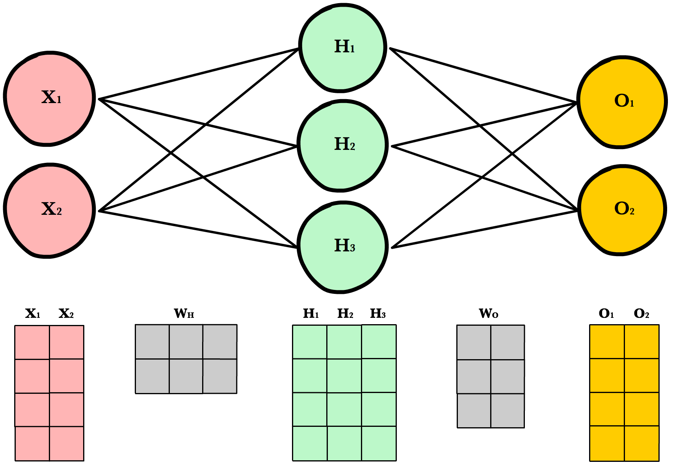
Полносвязные нейронные сети (FC, MLP)

Slide 4


База данных изображений, поделенных на 1000 классов

Slide 5
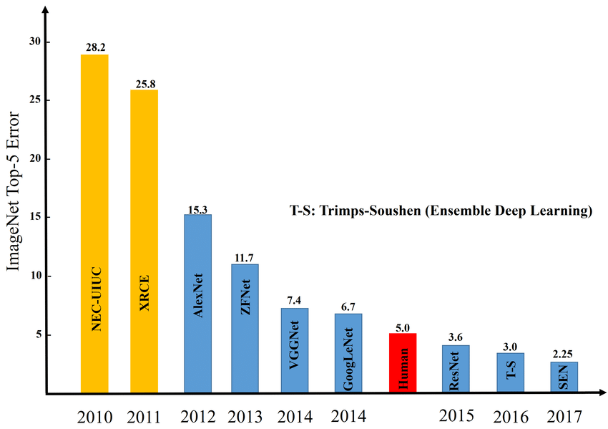
ImageNet Timeline
До 2012 года в обработке картинок использовались НЕ нейронные подходы.
Подходы, основанные на нейросетях, существовали, но считались неспособными превзойти классические алгоритмы.

Slide 6
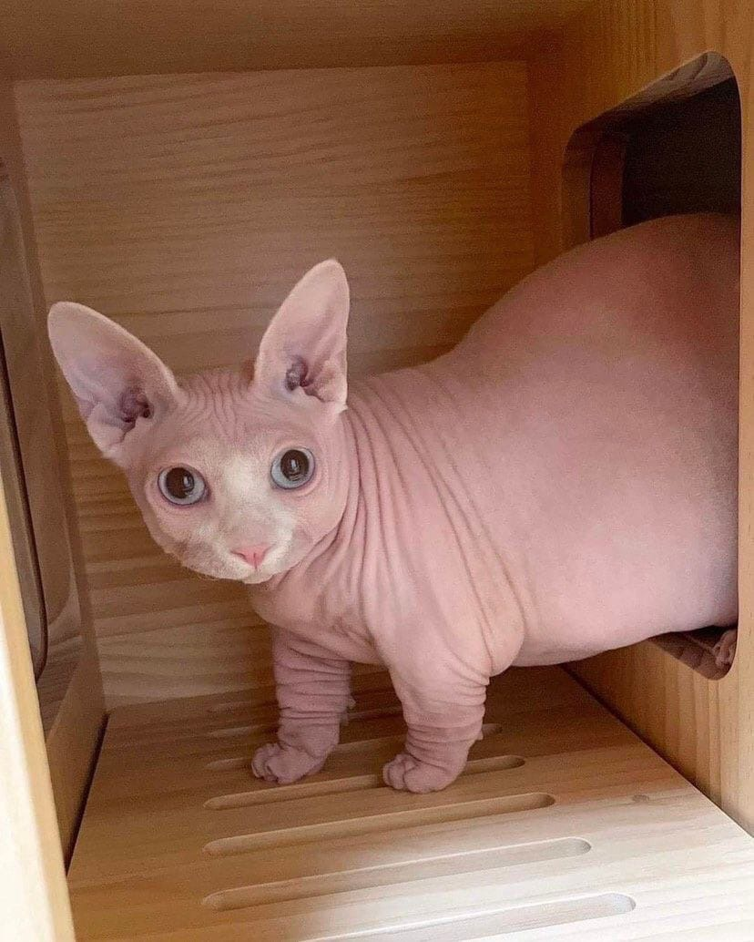
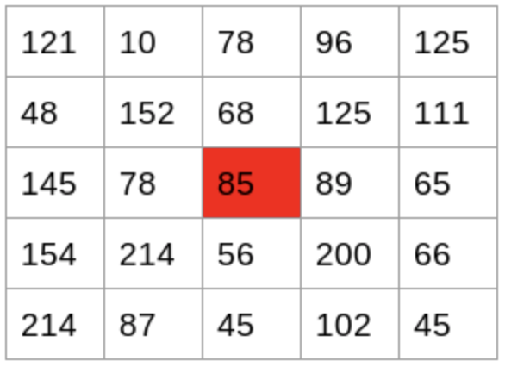
HOG (Histogram of Oriented Gradients)
Градиенты для выделенного пикселя:
по OY: 68-56 = 8
по OX: 89-78 = 11

Slide 7
HOG (Histogram of Oriented Gradients)
Градиенты будут отличаться для пикселей, находящихся на границе изображения и внутри объектов.
Далее на полученных фичах обучим классификатор изображений (например, логистическая регрессия).

Slide 8
ImageNet Timeline
Первая успешная архитектура сверточной нейронной сети — AlexNet

Slide 9
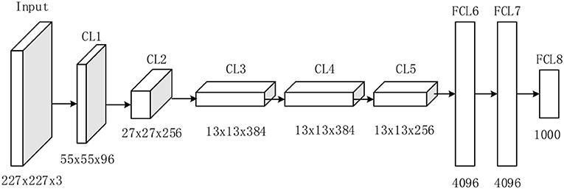
AlexNet
Conv + pool + ReLU
Linear + ReLU
статья

Slide 10
ImageNet Timeline
Для обучения таких сетей нужны мощные процессоры (GPU)
8 слоев
19 слоев
22 слоя
152 слоя

Slide 11
Сверточные нейронные сети

Slide 12

Датасет MNIST
Задача классификации на 10 классов черно-белых изображений размера 28 на 28

Slide 13

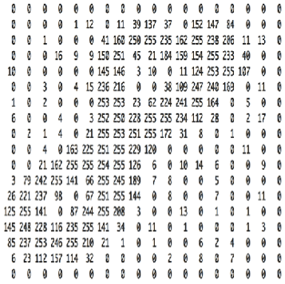
Датасет MNIST
Черно-белая картинка представляется матрицей чисел из отрезка [0, 255] размера 28 на 28
=
28
28

Slide 14
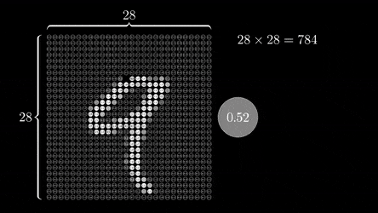
Как решать эту задачу при помощи полносвязных слоев?

Slide 15
Классификация картинок полносвязной сетью:
Недостатки:
Слишком много нейронов в 1 слое сети
Ломаются пространственные отношения на картинке, которые могли бы помочь сети в задаче классификации

Slide 16
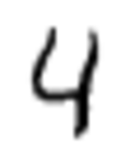

Что отличает четверку от восьмерки?

Slide 17
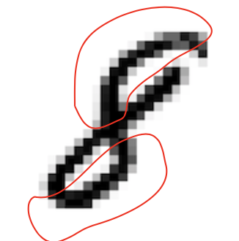
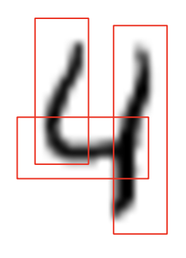
Что отличает четверку от восьмерки?
У четверки преимущественно горизонтальные и вертикальные линии, у восьмерки линии плавные

Slide 18
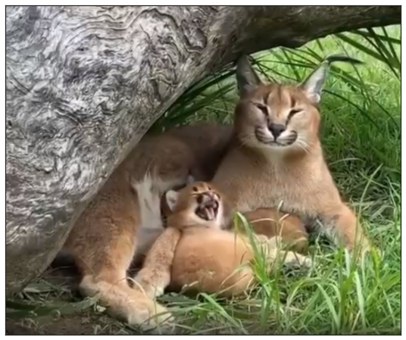
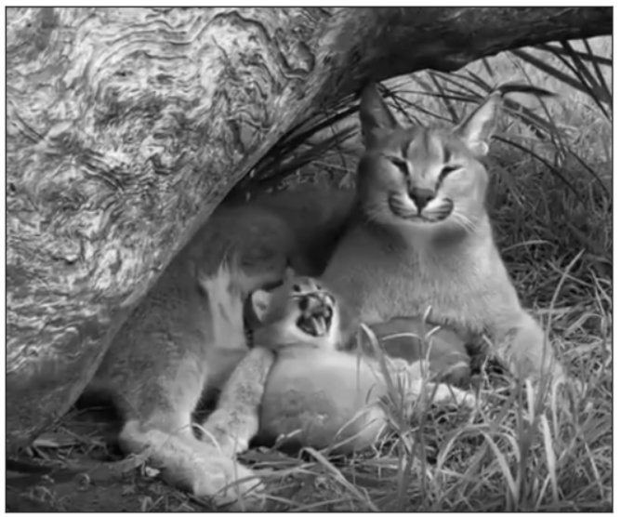
Фильтры
Почти как в инстаграме
0 | 0 | 0
0 | 1 | 0
0 | 0 | 0

Slide 19
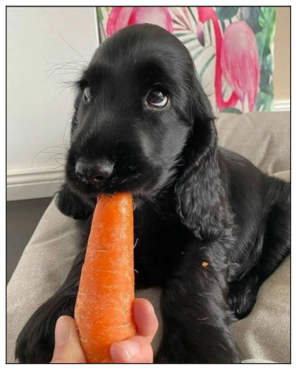
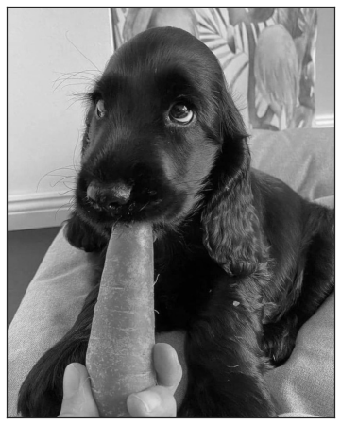
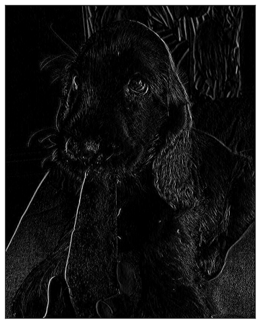
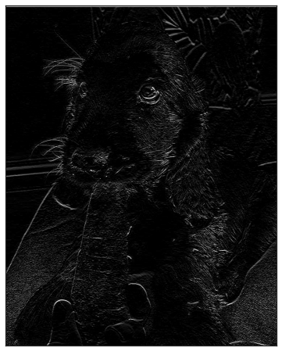

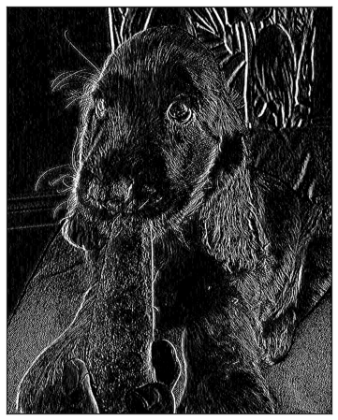
Фильтры

Slide 20
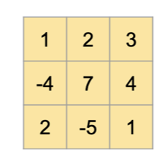
Как они применяются???
Изображение
Ядро (фильтр)
28
28

Slide 21
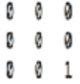

Slide 22
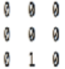
1 (stride)
1

Slide 23
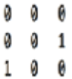
1 (stride)
1
-5

Slide 24
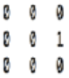
. . .
1 (stride)
1
-5
6
4
. . .
. . .

Slide 25
Какой будет размер у изображения после фильтра?
Карта активации

Slide 26
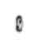
Padding
Используется для манипуляции размерами карт активаций
Карта активации

Slide 27
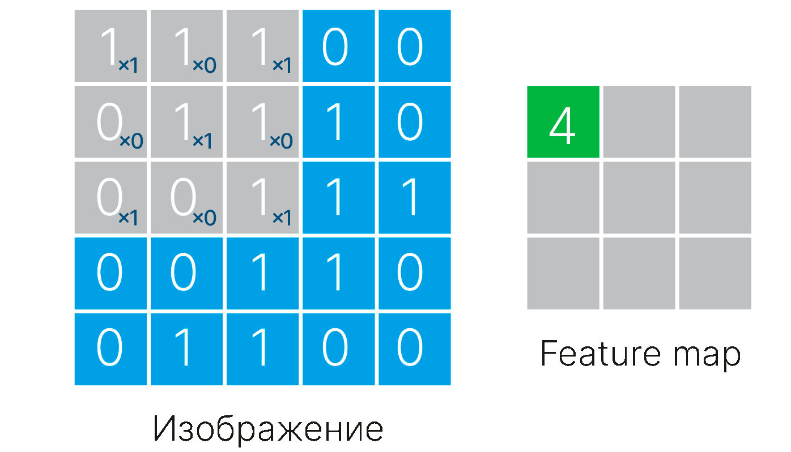

Slide 28
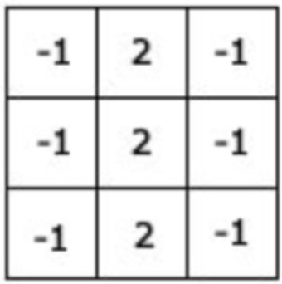
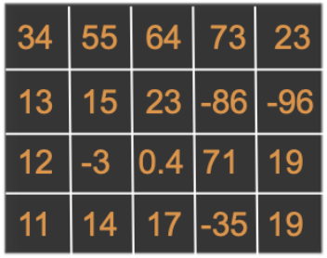
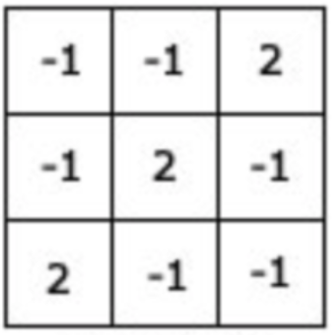
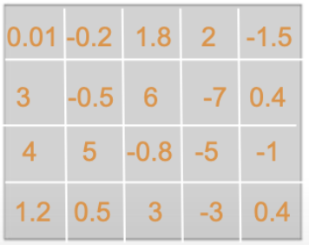
Фильтр, который реагирует
на вертикальные линии
Активация сильнее, на карте активации большие числа
x
Фильтр, который реагирует
на изогнутые линии
Активация слабее, на карте активации маленькие числа

Slide 29
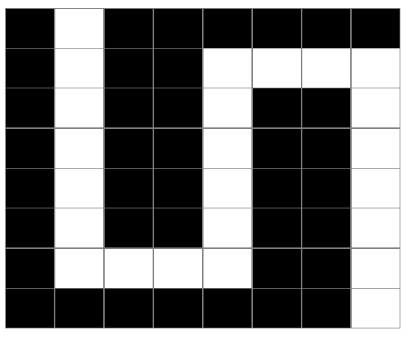

Фильтр, реагирующий на горизонтальные линии
-1 | -1 | -1
0 | 0 | 0
1 | 1 | 1

Slide 30
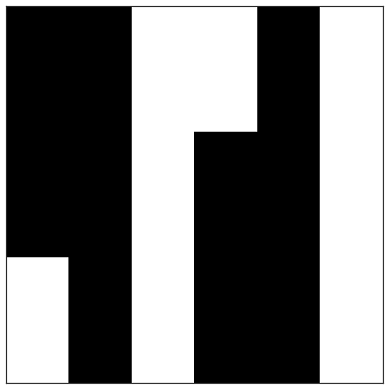
Фильтр, реагирующий на вертикальные линии
1 | 0 | -1
1 | 0 | -1
1 | 0 | -1

Slide 31
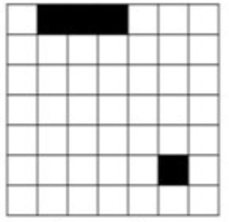
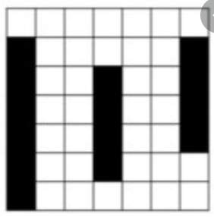
Можно применять сразу несколько фильтров

Slide 32
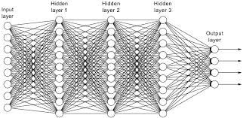
После получения карт активаций, мы развернем все карты в векторы, сконкатенируем и подадим на вход полносвязной сети
0
0
1
...
0.5
0.234
0
0
0.14
...
0.36
0.65
0
0
1
…
0.36
0.65
0
свертки
flatten
конкатенация
подача в полносвязную сеть

Slide 33
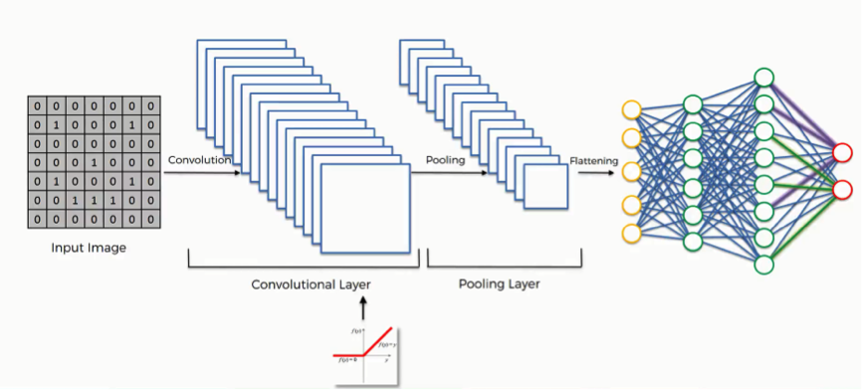
Сверточная нейросеть
Сверточная сеть (извлекает признаки)
Полносвязная сеть (классификатор)

Slide 34
А что делать, если изображение цветное?

Slide 35
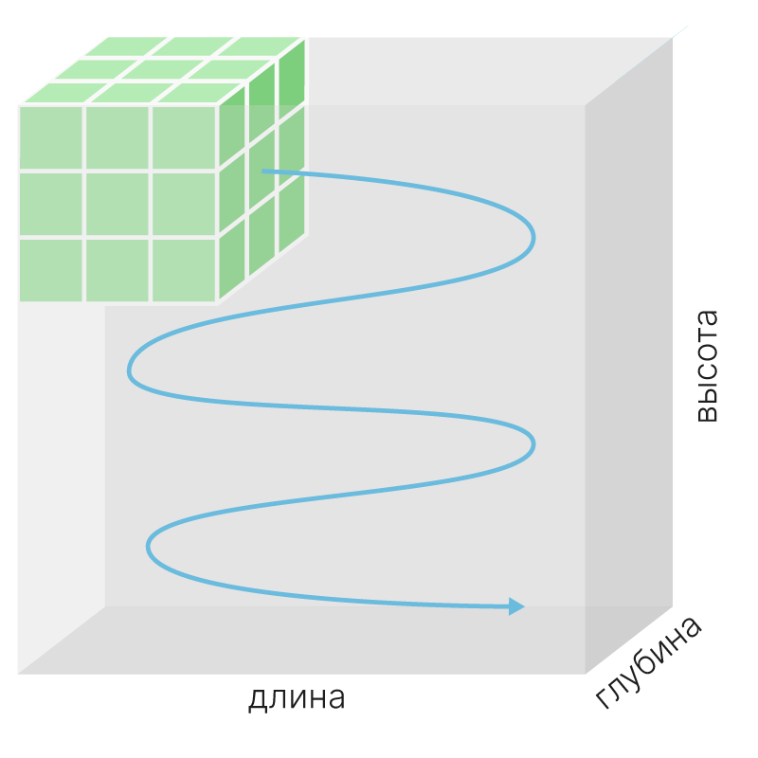
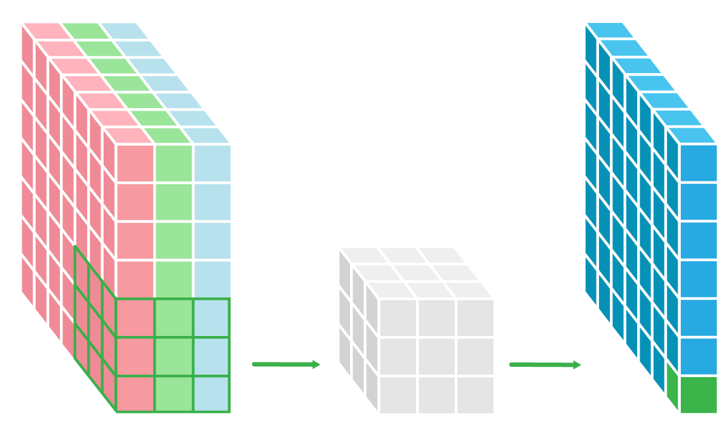
А что делать, если изображение цветное?

Slide 36
Пулинг (pooling)

Slide 37

Pooling
Техника уменьшения размерности (downsampling’а) карт активаций
карта активации
Используется для:
— уменьшения размерности очень больших изображений
—уменьшения чувствительности сверток к положению объектов на картинке

Slide 38
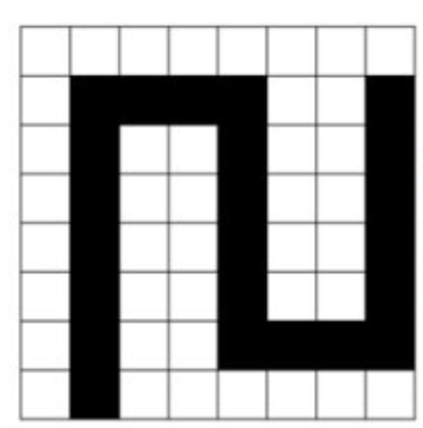


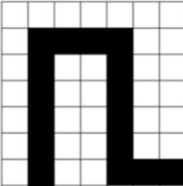
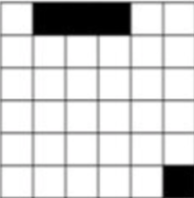

-1 | -1 | -1
0 | 0 | 0
1 | 1 | 1
+
=
Разница в расположении
-1 | -1 | -1
0 | 0 | 0
1 | 1 | 1
+
=

Slide 39
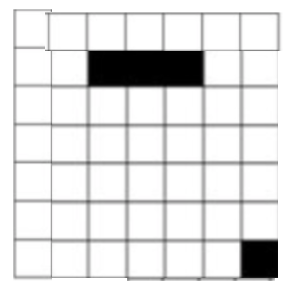
Результат применения 2x2 MaxPooling’а к картам активаций:

Slide 40
AlexNet
Conv + pool + ReLU
Linear + ReLU
статья

Slide 41
Основные параметры слоев

Slide 42
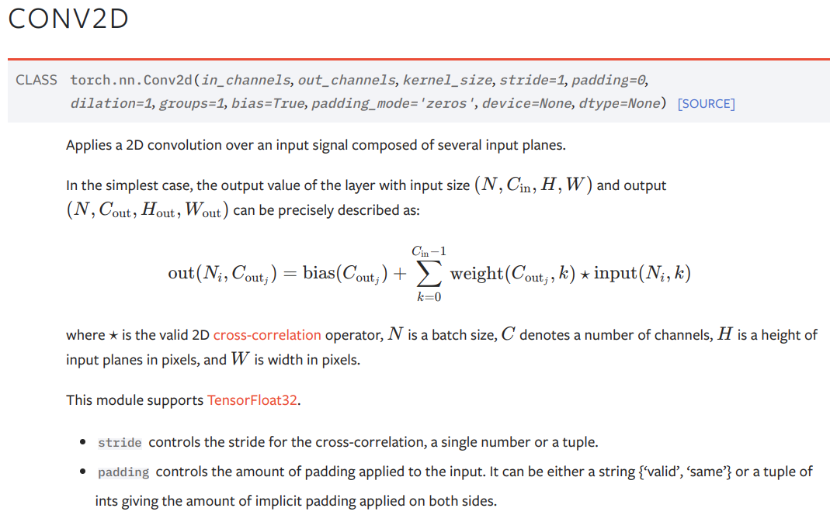

Slide 43
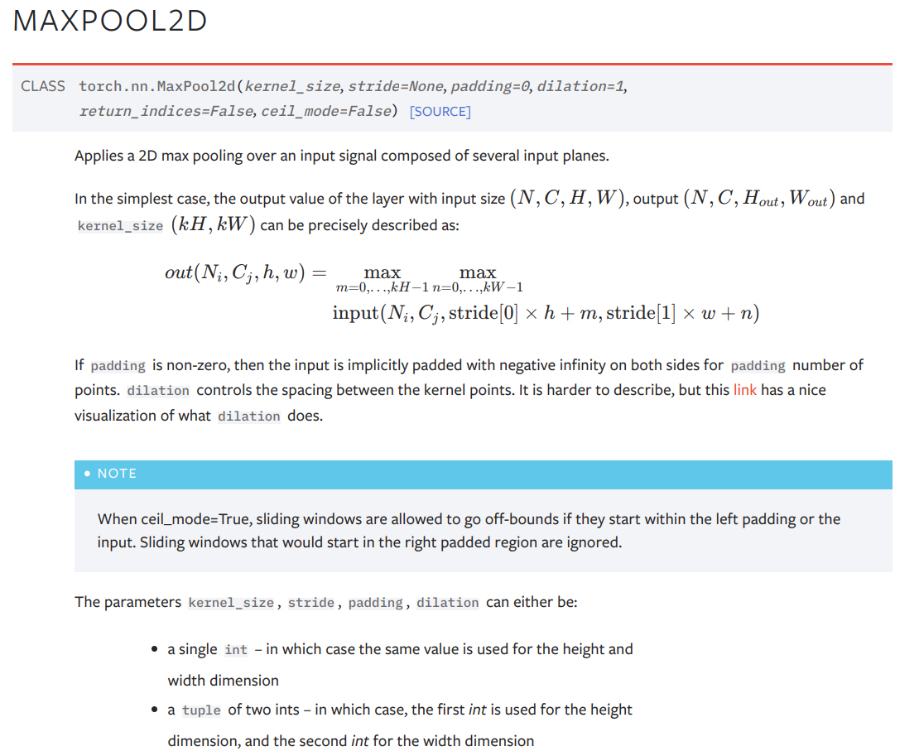

Slide 44
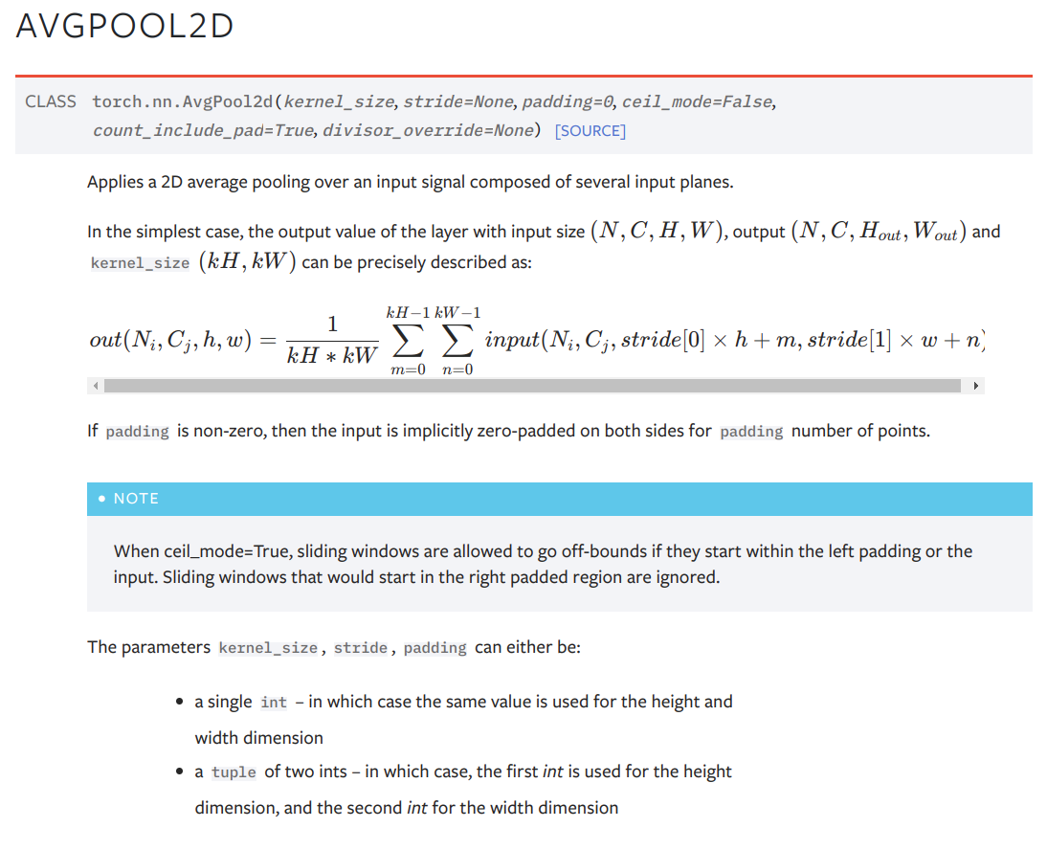

Slide 45
Очень важная информация!

Slide 46
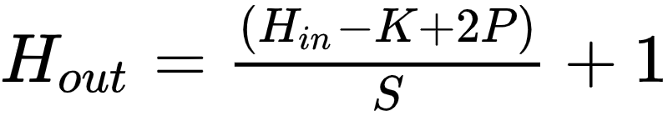
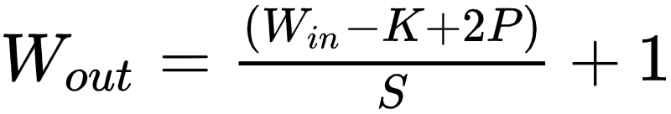
Как посчитать размер карты активации после свертки?
Довольно важно понимать, какой будет размер карты активации (высота / ширина) после применения свертки. Для этого есть простая формула:

Slide 47
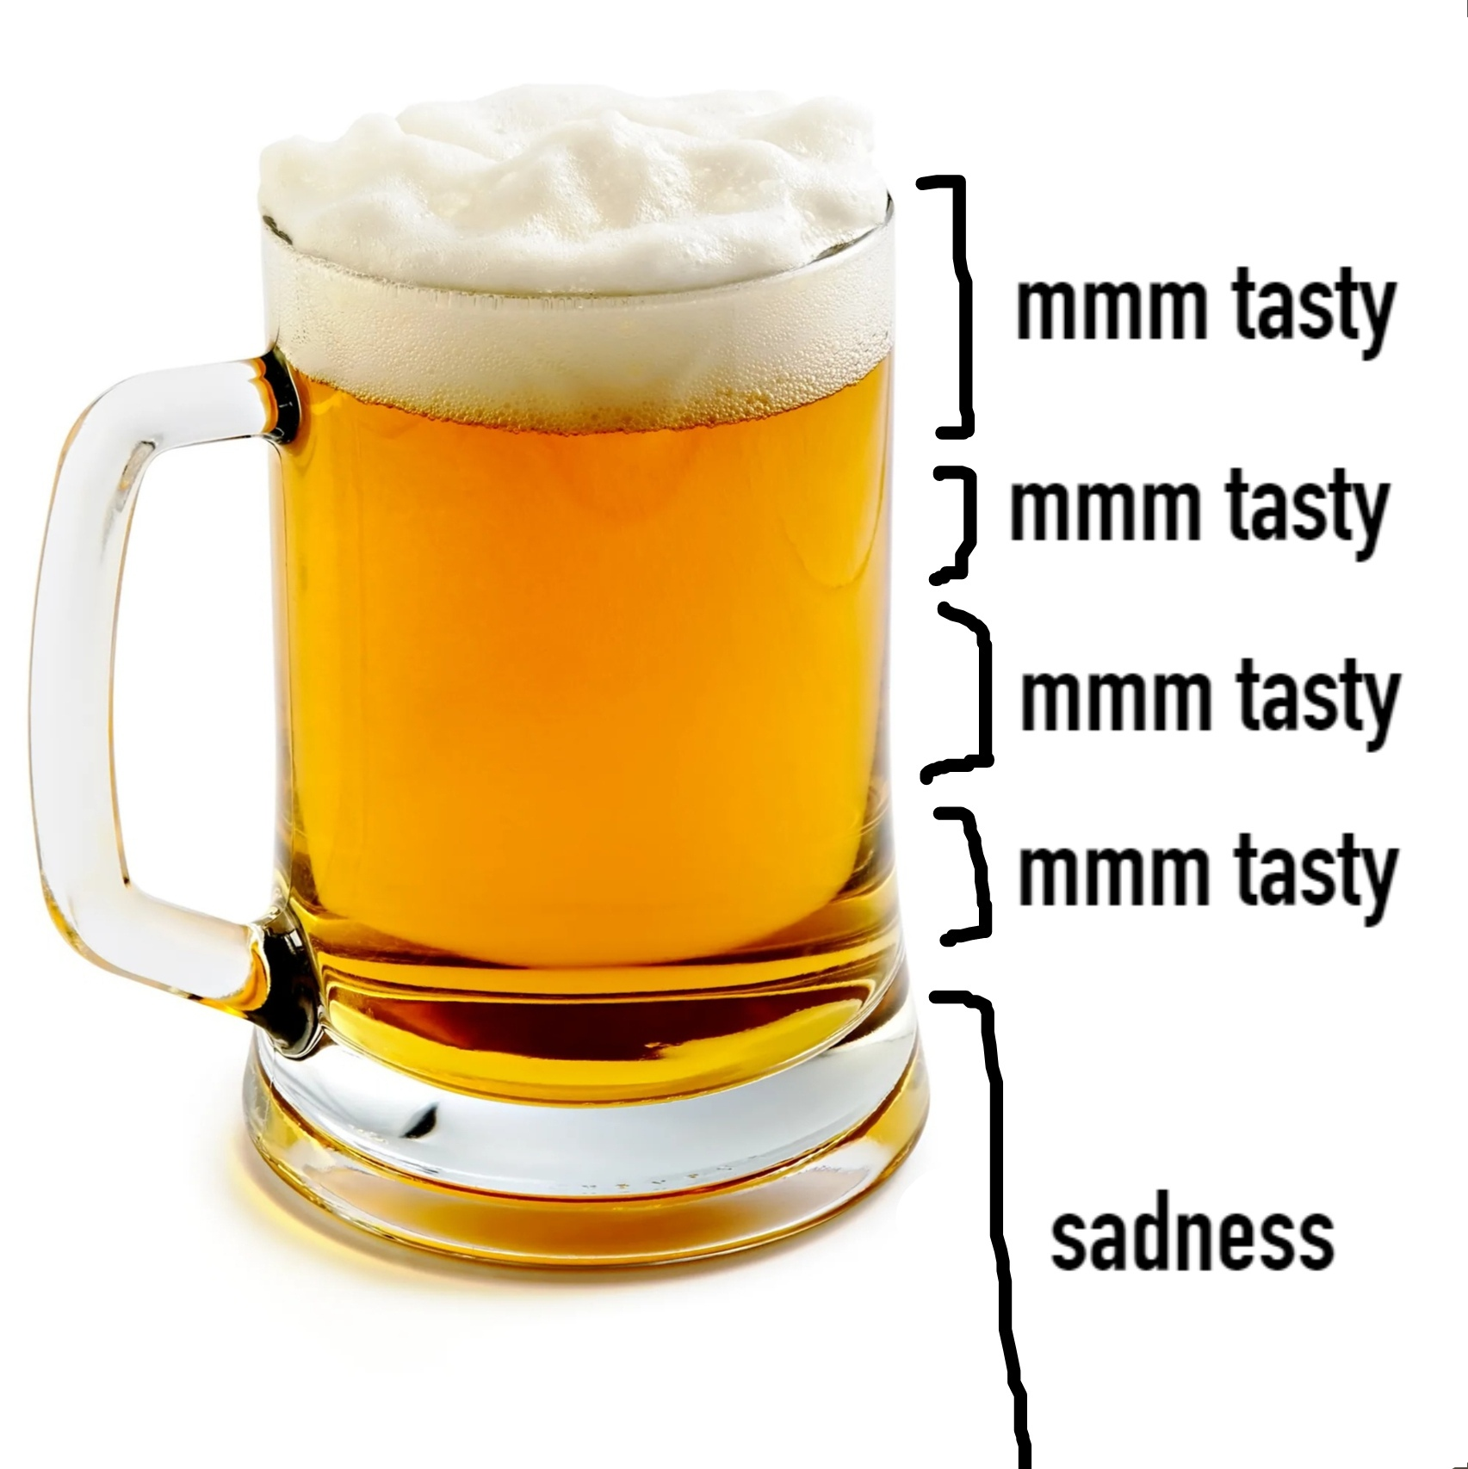
ПАРА ПО МЛ

